Slide 1
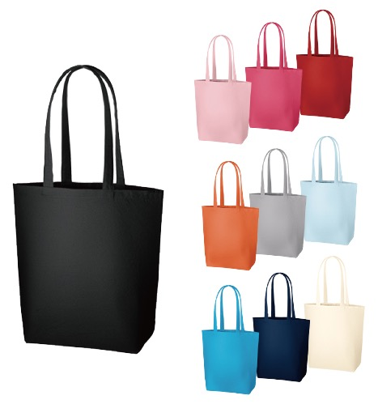
【提案書】
キャンバスデイリートート(M)
特徴
標準的なMサイズのトートバッグです。10オンスの厚手なキャンバス素材は耐久性に優れ、デイリーユースにぴったりなため非常に人気のアイテムです。オリジナル名入れも格安で承ります。
納期
納期スペース
仕様
素 材：コットン(320g/㎡)
サイズ：本体/約345×355×100mm、持ち手/約25×560mm
容 量：約8L
備 考：レッド・オレンジ・ミッドナイトブルー・ナチュラル・ナイトブラック・スカイグレー・ピンク
ライトブルー・ターコイズブルー・ビビッドピンク
お見積
お見積りスペース

